Slide 1
Windows serveur 2012

Slide 2
Déploiement et gestion de Windows serveur 2012
Présentation des services de domaine Active Directory
Gestion des objets de service de domaine AD
Automatisation de l’administration des domaines AD

Slide 3
3 Gestion des objets de service de domaine AD (graphique)
3.1 Gestion de comptes d'utilisateurs
3.2 Gestion des comptes de groupes
3.3 Gestion des comptes d'ordinateurs
3.4 Délégation de l'administration

Slide 4
3.3 Gestion des comptes d’ordinateurs
configurer les propriétés de l'ordinateur
déplacer l'ordinateur d'une unité d'organisation à une autre
gérer l'ordinateur lui-même
attribuer un nouveau nom, réinitialiser, désactiver, activer et enfin supprimer l'objet ordinateur

Slide 5
3.3 Gestion des comptes d’ordinateurs
Expliquez le rôle du conteneur Ordinateurs AD DS.
Décrivez comment configurer l'emplacement des comptes d'ordinateurs.
Expliquez comment contrôler qui est autorisé à créer des comptes d'ordinateurs.
Décrivez les comptes d'ordinateurs et le canal sécurisé.
Expliquez comment réinitialiser le canal sécurisé.

Slide 6
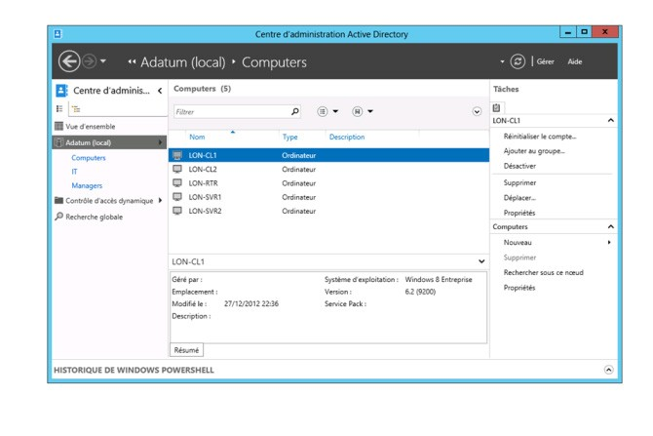
Qu'est-ce que le conteneur Ordinateurs ?

Slide 7
Qu'est-ce que le conteneur Ordinateurs ?
Créer lorsque l’on crée un domaine.
Les nouveaux ordinateurs vont se mettre dedans
Ce n’est pas une OU
On ne peut pas subdiviser
On ne peut pas mettre de stratégie de groupe
Il vaut mieux créer une hiérarchie d’OU et déplacer les ordinateurs dedans

Slide 8
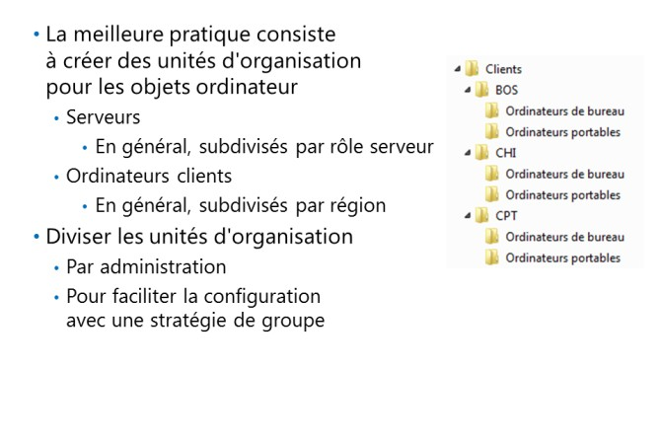
Spécification de l'emplacement des comptes d'ordinateurs

Slide 9
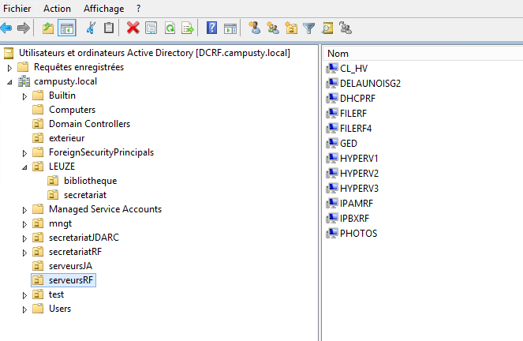
Spécification de l'emplacement des comptes d'ordinateurs

Slide 10
Spécification de l'emplacement des comptes d'ordinateurs
Remarque : Vous pouvez utiliser l'outil de ligne de commande
Redircmp.exe
pour reconfigurer le conteneur de l'ordinateur par défaut.
Par exemple, si vous souhaitez modifier le conteneur d'ordinateur par défaut en une unité d'organisation appelée mycomputers, utilisez la syntaxe suivante :
redircmp ou=mycomputers,DC=contoso,dc=com

Slide 11
Contrôle des autorisations pour créer des comptes d'ordinateurs
4 Conditions
Un objet ordinateur doit exister dans le service d'annuaire.
Vous devez disposer des autorisations appropriées sur l'objet ordinateur qui vous permettent de joindre un ordinateur physique avec un nom qui correspond à celui de l'objet dans AD DS au domaine.

Slide 12
Contrôle des autorisations pour créer des comptes d'ordinateurs
Vous devez être membre du groupe Administrateurs local sur l'ordinateur. Vous pouvez ainsi modifier l'appartenance au domaine ou au groupe de travail de l'ordinateur.
Vous ne devez pas dépasser le nombre maximal de comptes d'ordinateurs que vous pouvez ajouter au domaine. Par défaut, les utilisateurs peuvent uniquement ajouter un maximum de dix ordinateurs au domaine ; cette valeur est appelée quota de comptes ordinateurs et est contrôlée par la valeur de MS-DS-MachineQuota. Vous pouvez modifier cette valeur à l'aide du composant logiciel enfichable ADSIEdit

Slide 13
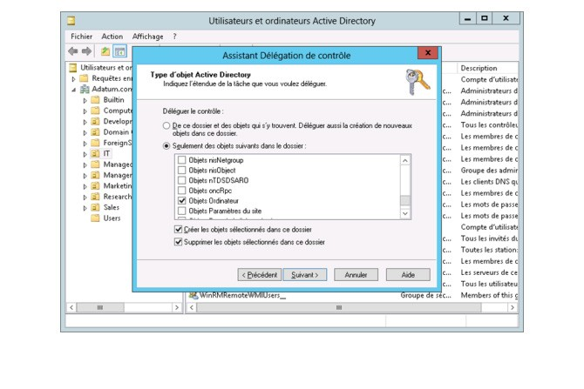

Contrôle des autorisations pour créer des comptes d'ordinateurs
Qui à le droit ?

Slide 14
Contrôle des autorisations pour créer des comptes d'ordinateurs
Remarque :
Si vous souhaitez autoriser un administrateur délégué à déplacer des comptes d'ordinateurs, n'oubliez pas qu'il a besoin des autorisations appropriées à la fois dans le conteneur AD DS source (où l'ordinateur existe actuellement) et dans le conteneur
cible (vers lequel il déplace l'ordinateur). Plus particulièrement, il doit disposer des autorisations de suppression des ordinateurs dans le conteneur de source et de création des ordinateurs dans le conteneur cible.

Slide 15
Contrôle des autorisations pour créer des comptes d'ordinateurs
Remarque :
Vous n'avez pas besoin de créer un objet ordinateur dans le service d'annuaire, mais cela est recommandé. De nombreux administrateurs joignent les ordinateurs à un domaine sans d'abord créer un objet ordinateur. Cependant, quand vous faites ceci, Windows Server tente de joindre le domaine à un objet existant. Si Windows Server ne trouve pas l'objet, il crée un objet ordinateur dans le conteneur Ordinateur par défaut.

Slide 16
Contrôle des autorisations pour créer des comptes d'ordinateurs
Préinstallation: avantages
Le compte est placé dans l'unité d'organisation appropriée, et est donc délégué selon la stratégie de sécurité définie par la liste de contrôle d'accès de l'unité d'organisation.
L'ordinateur se trouve dans l'étendue des objets de stratégie de groupe liés à l'unité d'organisation, avant que l'ordinateur joigne le domaine.
Clic droit sur l’OU et nouveau/ordinateur

Slide 17
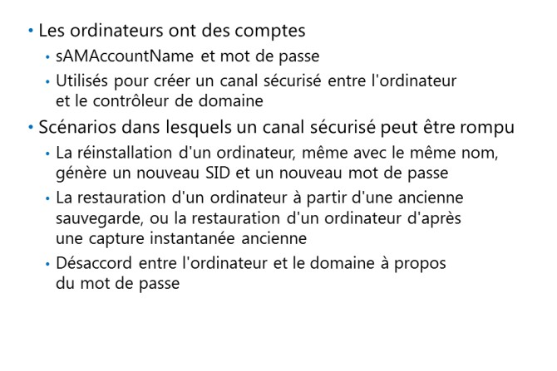
Comptes d'ordinateurs et canaux sécurisés
NETLOGON
30 jours

Slide 18
Réinitialisation du canal sécurisé
Symptomes
Les messages qui s'affichent à l'ouverture de session indiquent qu'un contrôleur de domaine ne peut pas être contacté, que le compte d'ordinateur est peut-être manquant, que le mot de passe du compte d'ordinateur est incorrect, ou que la relation d'approbation (autre façon de dire relation sécurisée) entre l'ordinateur et le domaine a été perdue.
Un exemple de ce type d'erreur est « ID d'événement NETLOGON 3210 : Échec de l'authentification », qui apparaît dans le journal des événements de l'ordinateur.
Un compte d'ordinateur manque dans AD DS.

Slide 19
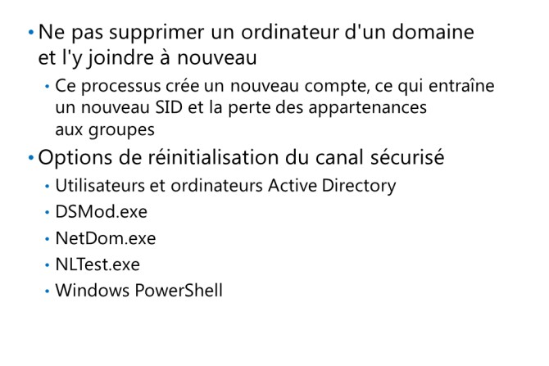
Réinitialisation du canal sécurisé

Slide 20
Réinitialisation du canal sécurisé
Symptomes
Les messages qui s'affichent à l'ouverture de session indiquent qu'un contrôleur de domaine ne peut pas être contacté, que le compte d'ordinateur est peut-être manquant, que le mot de passe du compte d'ordinateur est incorrect, ou que la relation d'approbation (autre façon de dire relation sécurisée) entre l'ordinateur et le domaine a été perdue.
Un exemple de ce type d'erreur est « ID d'événement NETLOGON 3210 : Échec de l'authentification », qui apparaît dans le journal des événements de l'ordinateur.
Un compte d'ordinateur manque dans AD DS.

Slide 21
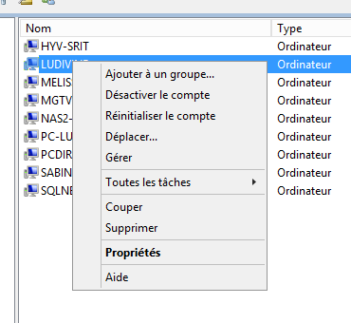
Réinitialisation du canal sécurisé
Avec utilisateurs et ordinateurs AD ou Centred’administration
Cliquez avec le bouton droit sur un ordinateur, puis cliquez sur Réinitialiser le compte.
Cliquez sur Oui pour confirmer votre choix.
Joignez à nouveau l'ordinateur au domaine, puis redémarrez l'ordinateur.

Slide 22
Réinitialisation du canal sécurisé
Avec DSMod
dsmod computer “ComputerDN” –reset
Joignez à nouveau l'ordinateur au domaine, puis redémarrez l'ordinateur.
Dans quel cas ?

Slide 23
Réinitialisation du canal sécurisé
Avec netdom
netdom reset MachineName /domain DomainName /User UserName /Password {Password |*}
Cette commande réinitialise le canal sécurisé en essayant de réinitialiser le mot de passe sur l'ordinateur et sur le domaine, afin de ne pas devoir effectuer une nouvelle jonction ou un redémarrage.

Slide 24
Réinitialisation du canal sécurisé
Avec nltest
Pour réinitialiser le canal sécurisé à l'aide de NLTest.exe, sur l'ordinateur qui a perdu son approbation, saisissez la commande suivante à une invite de commandes :
NLTEST /SERVER:SERVERNAME /SC_RESET:DOMAIN\DOMAINCONTROLLER

Slide 25
Réinitialisation du canal sécurisé
Avec powershell
Il faut le module Active directory d’installé
Sur l’ordinateur local
Test ComputerSecureChannel –Repair
Sur un ordinateur distant
invoke-command -computername Workstation1 -scriptblock {reset-computermachinepassword}

